Slide 1
Abril/2016
Número de participantes
18.477 RG: 8.970 RP: 2.254 RG-UNIS: 7.253
Benefícios de risco
8.423 contratações
RG: 5.445 (60,70% dos participantes RG) RP: 892 (39,57% dos participantes RP) RG-UNIS: 2.086 (28,76% dos participante RG-UNIS)

Slide 2
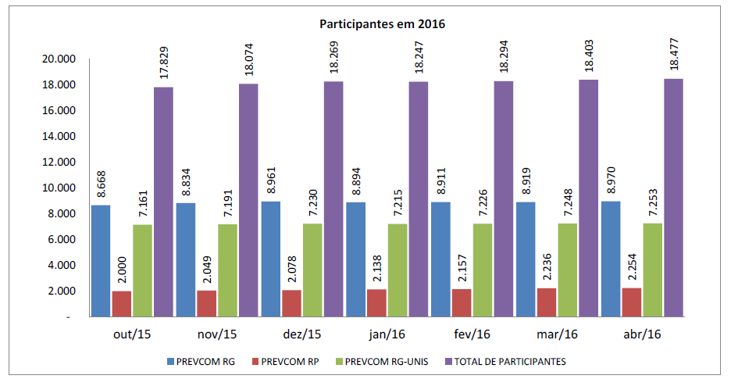
Abril/2016
Número de participantes
EVOLUÇÃO EM 2016

Slide 3
Maio/2016
Atividades de investimentos
Valor acumulado SP-PREVCOM: R$ 481.928.246,59 (PREVCOM RG + PREVCOM RP + PREVCOM RG-UNIS)
Posição em 31/05/2016

Slide 4
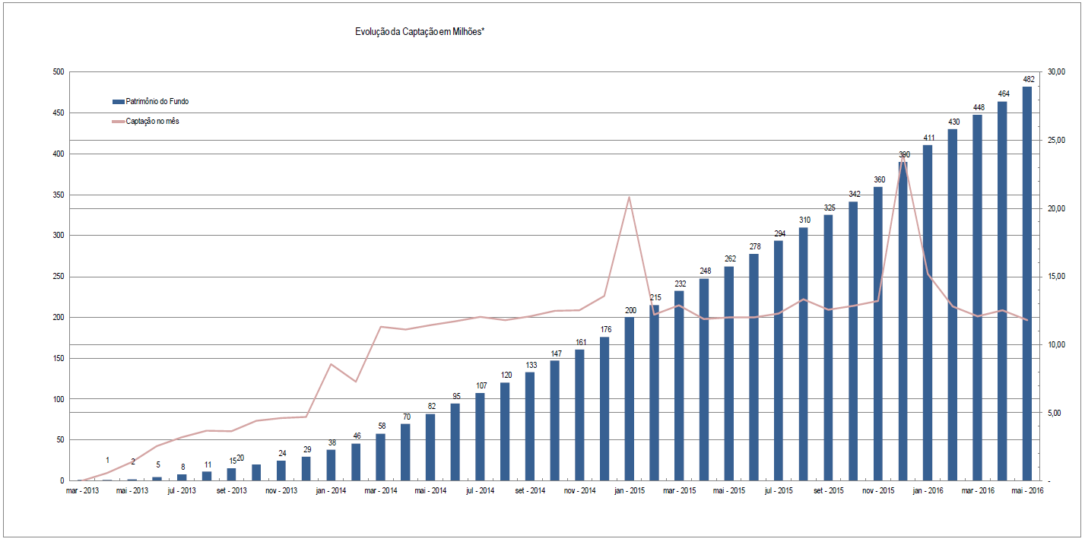
Maio/2016
Atividades de investimentos
EVOLUÇÃO DA CAPTAÇÃO (em R$ milhões)

Slide 5
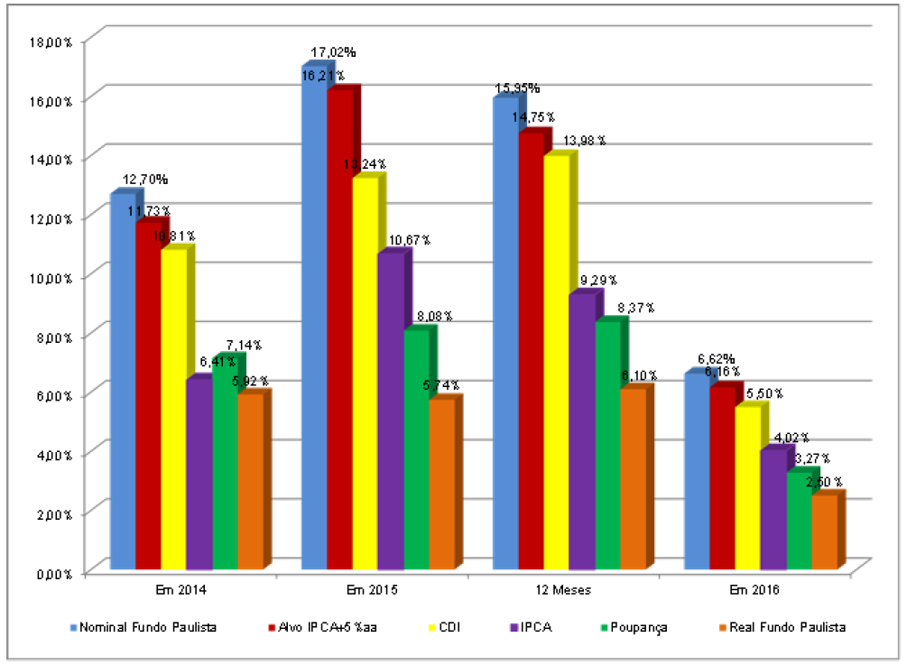
Maio/2016
Atividades de investimentos
EVOLUÇÃO DA RENTABILIDADE ACUMULADA
Rendimento Fundo Paulista
Rendimento do Fundo acima da Inflação (IPCA)

Slide 6
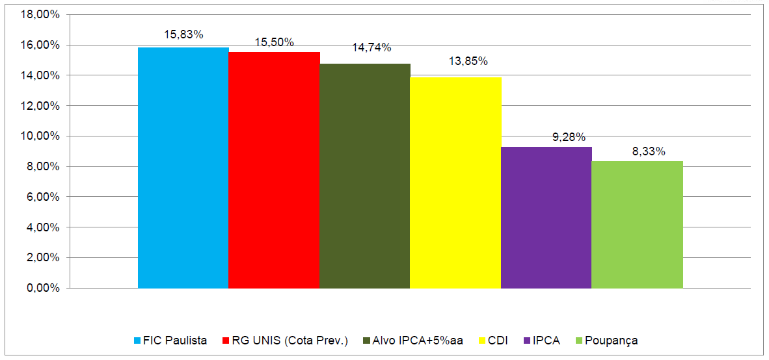
Maio/2016
Atividades de investimentos
RENTABILIDADE LÍQUIDA SP-PREVCOM

